Slide 1
บทที่ 10 AP Element

Slide 2
AP Element
เปรียบเสมือนแผ่นใสที่ใช้สำหรับแสดงข้อความหรือรูปภาพ
เมื่อนำแผ่นใสแต่ละแผ่นมาวางซ้อนกัน ก็จะเป็นเป็นข้อความหรือรูปภาพเป็นภาพเดียวกัน
การซ้อนกันของแผ่นใสหรือเลเยอร์ จะไม่มีผลกระทบต่อข้อความหรือรูปภาพในแต่ละเลเยอร์

Slide 3
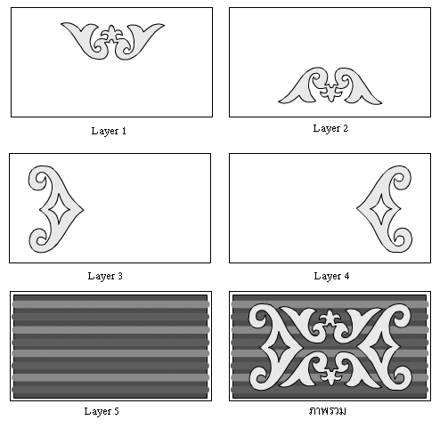
AP Element

Slide 4
การสร้างอิลิเมนต์
วิธีที่ 1
คลิกเมาส์ตำแหน่งใด ๆ ในหน้าเอกสารเว็บเพจ
ที่เมนูหลักคลิก Insert -> Layout Objects -> AP Div จะปรากฎ อิลิเมต์ เป็นกรอบสี่เหลี่ยมสีน้ำเงิน
วิธีที่ 2
ที่ Insert Panel เลือกเมนู Layout แล้วคลิกปุ่ม
คลิกเมาส์ค้างไว้ที่เอกสารหลักแล้วลาก จะเกิดขอบเขตของ เลเยอร์ เมื่อขอบเขตที่ต้องการแล้วให้ปล่อยเมาส์

Slide 5
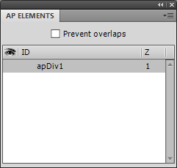
การสร้างอิลิเมนต์
เมื่อสร้างอิลิเมนต์แล้ว จะปรากฎสัญลักษณ์
สัญลักษณ์หนึ่งสัญลักษณ์ หมายถึง อิลิเมนต์หนึ่งอิลิเมนต์
นอกจากสัญลักษณ์แล้ว สามารถตรวจสอบอิลิเมนต์ได้ในหน้าต่าง AP Elements Panel

Slide 6
คุณสมบัติของอิลิเมนต์
เมื่อต้องการแก้ไขรายละเอียดคุณสมบัติของอิลิเมนต์สามารถทำได้ที่หน้าต่าง Properties Panel

Slide 7
การจัดลำดับการแสดงอิลิเมนต์
สามารถจัดลำดับอิลิเมนต์ได้ด้วยการใช้ Z-Index
ค่าของตัวเลขของ Z-Index มีผลต่อลำดับของอิลิเมนต์
ค่าตัวเลขมาก หมายถึง แสดงอิลิเมนต์อยู่ด้านบน
ค่าตัวเลขน้อย หมายถึง แสดงอิลิเมนต์อยู่ด้านล่าง

Slide 8
การจัดลำดับการแสดงอิลิเมนต์
การเปลี่ยนลำดับการแสดงอิลิเมนต์ทำได้โดย
วิธีที่ 1
คลิกเลือกอิลิเมนต์ที่ต้องการจัดลำดับ
ที่เมนูหลักคลิก Modify -> Arrange
วิธีที่ 2
เปลี่ยนค่า Z-Index ในหน้าต่าง Properties Panel

